Slide 1
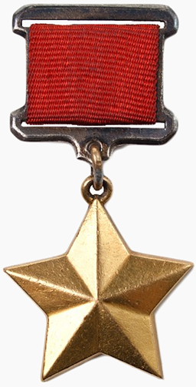
История одной награды
Работу выполнил
Ученик 8 «В» класса
Школы №1368
г. Москвы
Станислав Х.

Slide 2
Герой Советского Союза
Особый отличительный знак для Героев Советского Союза — медаль «Герой Советского Союза»
Страна СССР
Тип высшая степень отличия
Статус в настоящее время не вручается
Дата учреждения 16 апреля 1934 года
Первое награждение 20 апреля 1934 года
Последнее награждение 24 декабря 1991 года
Количество награждений 12 777

Slide 3
История
16 апреля 1934 года постановлением ЦИК СССР было учреждено звание Героя Советского Союза в редакции: «Установить высшую степень отличия — присвоение за личные или коллективные заслуги перед государством, связанные с совершением геройского подвига, звания Героя Советского Союза».
Никакие знаки отличия не предусматривались, выдавалась только грамота от ЦИК СССР.

Slide 4
История
Указом Президиума Верховного Совета СССР от 1 августа 1939 года введён особый отличительный знак для Героев Советского Союза — медаль «Герой Советского Союза».
Другим Указом от 16 октября 1939 года был утверждён внешний вид медали, которая получила название «Золотая Звезда».
В отличие от первоначального Положения теперь предусматривалась возможность многократного награждения «Золотой Звездой».
Дважды Герою Советского Союза выдавали вторую медаль «Золотая Звезда» и ему сооружали бронзовый бюст на родине. Трижды Герою Советского Союза выдавали третью медаль «Золотая Звезда», и его бронзовый бюст должен быть установлен при Дворце Советов в Москве.

Slide 5
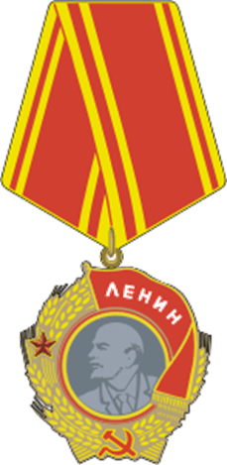
Орден Ленина
При присвоении звания «Герой Советского Союза» награждаемому вручались: высшая награда СССР — орден Ленина, Положения о звании Героя Советского Союза допускали неоднократное награждение этими званиями.
Лишение обоих званий производилось только Президиумом Верховного Совета СССР.
Медаль «Золотая Звезда» Героя Советского Союза носится на левой стороне груди над орденами и медалями СССР.

Slide 6
Подавляющее число Героев Советского Союза появилось в период Великой Отечественной войны: 91,2 % от общего числа награждённых лиц.
За подвиги, совершённые в годы Великой Отечественной войны, высокого звания удостоено 11 тысяч 657 человек (из них 3051 посмертно), в том числе дважды — 108 (из них 8 посмертно).
В числе Героев Советского Союза, участников Великой Отечественной войны — 90 женщин (из них 49 посмертно).

Slide 7
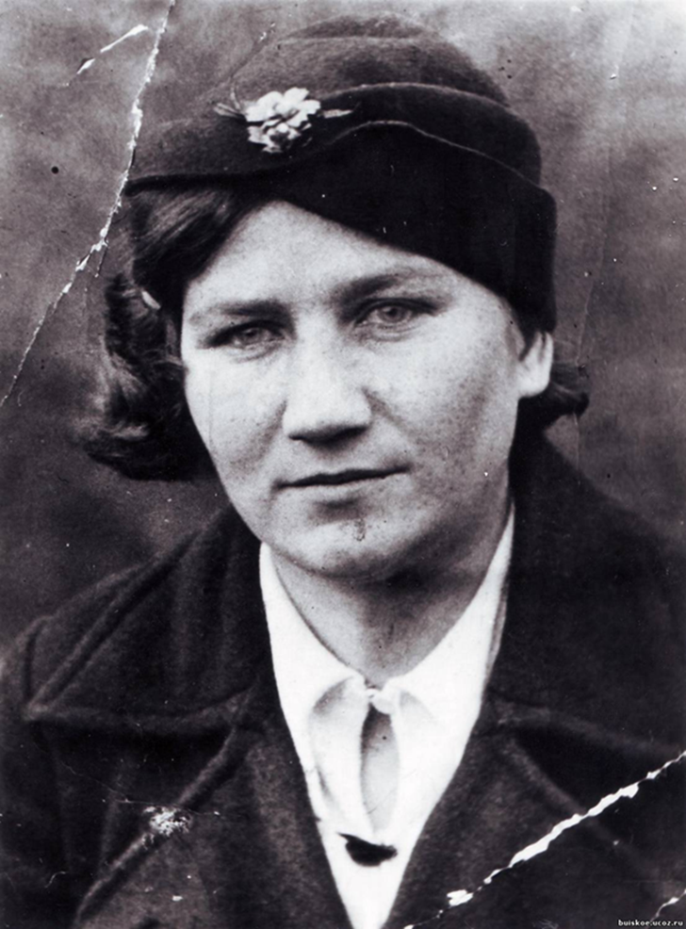
Елизавета Ивановна Чайкина
Я готовил доклад о Героях Великой Отечественной Войны, посвященной празднованию 75 годовщине Победы. Моим героем была Лиза Чайкина. Именно она была удостоена и посмертно награждена медалью «Герой Советского Союза» и орденом Ленина.
Елизавета Ивановна Чайкина - 28 августа 1918 года - 23 ноября 1941 года (23 года). Родилась в д. Руно Пеновского района, Калининской области.

Slide 8
Война пришла на территорию Пеновского района в конце августа 1941 года. Сил долго удерживать этот рубеж у Красной армии в ту пору не было. 11 октября фашистские войска вошли в Пено. Однако спокойной жизни у них на территории района не было. С первых дней оккупации здесь действовали партизанские отряды.
Отряд Лизы тоже начал активную партизанскую деятельность. Бойцы ходили в разведку, устраивали диверсии. Пеновские партизаны уничтожили 58 автомашин, убили почти полторы сотни немецких солдат и офицеров, взорвали три моста. Благодаря тому, что Лиза Чайкина отлично знала местность, она выкрадывала важные документы прямо «из-под носа» фашистов и переправляла бумаги красноармейцам. Но главной задачей Лизы была агитация. Она выступала на подпольных собраниях, распространяла по многим деревням листовки и газеты. На своих выступлениях Лиза сообщала последние фронтовые новости и «зажигала» людей патриотизмом и несгибаемой волей. Люди ее любили и ждали во всех деревнях.

Slide 9
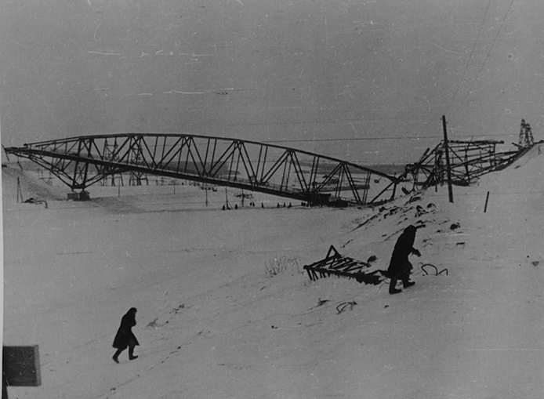
Чайкина стала для фашистов настолько опасна, что за девушкой устроили настоящую персональную «охоту». Но ей всегда удавалось ускользнуть. И все-таки, несмотря на тысячи людей, любивших и оберегавших ее, нашлись и предатели. Они сыграли роковую роль в жизни партизанки. 22 ноября 1941-го Лиза должна была разведать численность вражеского гарнизона. Переночевать девушка решила у подруги – Маруси Купоровой в селе Красное Покатище. Местных конюх и его сын увидели незнакомую им девушку и донесли об этом фашистам. Немцы ворвались в избу Маруси ночью, расстреляли ее, брата и мать, а Лизу и увезли в Пено.

Slide 10
Лизу долго пытали. На допросах, под многочасовыми остервенелыми и изнурительными пытками гестаповцев девушку подвергали страшным пыткам, чтобы выбить у неё данные о месте расположения партизан. Но она молчала и, по некоторым свидетельствам, плюнула в лицо допрашивающему её гитлеровскому офицеру. Ничего не узнали немцы от Лизы. Девушка не только не выдала ценной информации о партизанском движении, и даже не назвала своего имени.
Арина Круглова - предательница, единственная из всех опознала Лизу Чайкину и сказала об этом немцам. После чего, они приняли решение расстрелять Елизавету.

Slide 11
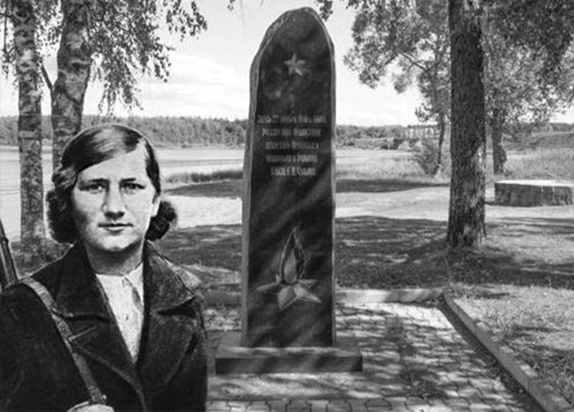
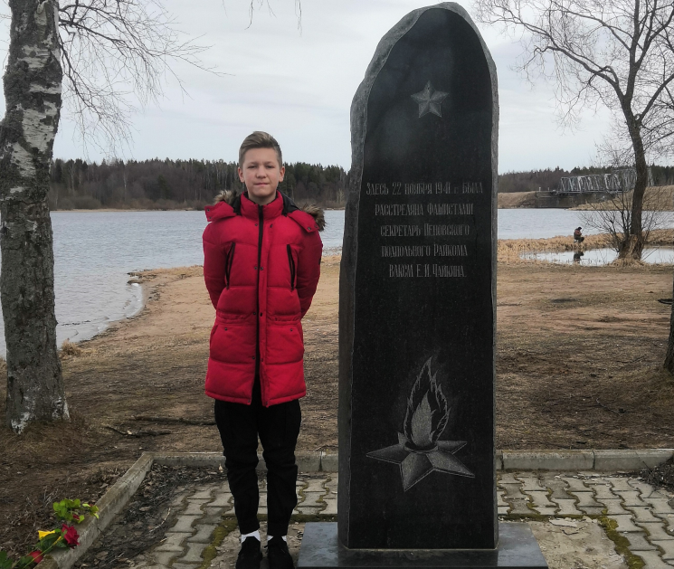
Место гибели Е. Чайкиной
От комендатуры Лизу повели на берег Волги, вернее не повели, а понесли. В результате допросов Лизу изувечили так, что на расстрел она не могла идти сама — немцы несли её. А когда опустили на землю, девушка запела «Интернационал».
23 ноября Лиза была расстреляна на берегу Волги. Перед смертью крикнула согнанным на казнь землякам, что она все равно верит в победу и чтобы те не боялись нацистов. Эти слова оказались пророческими.

Slide 12
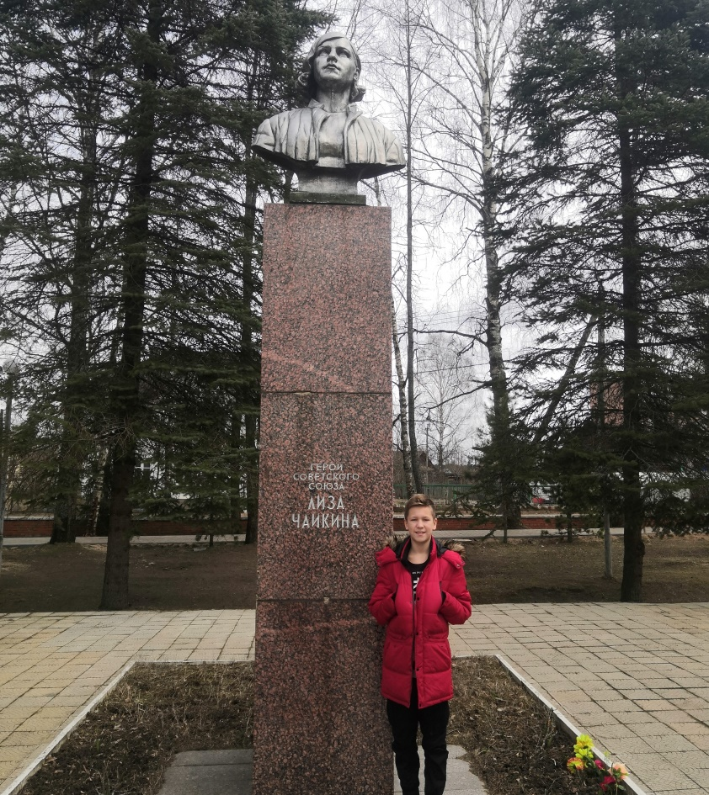
Бюст Е.И. Чайкиной на братской могиле
Лизе Чайкиной на момент ее гибели шел 24 год. Посмертно ей было присвоено звание Героя Советского Союза и вручён Орден Ленина. Она покоится в братской могиле на одной из центральных улиц посёлка Пено, в 1944 году на памятном месте был установлен её бюст.

Slide 13
Список литературы
Интернет источник
М.Комиссарова «Наша Чайка»;
Н.Бирюков «Чайка»;
Газета «Звезда»;
Большая благодарность организатору экскурсий Дома-музея Лизы Чайкиной в п. Пено – Исмайловой Любови Даниловне

